Slide 1
Colecții de obiecte
Familia claselor colectie
Multimi de obiecte
Liste secventiale
Clase dictionar

Slide 2
1. Familia claselor colectie
O colecție este un obiect ce conține un numãr variabil de obiecte.
Colecțiile Java sunt structuri de date generice, realizate fie cu elemente de tip Object, fie cu clase șablon (cu tipuri parametrizate)
Familia claselor colecție din Java este compusã din douã ierarhii de clase :
- Ierarhia care are la bazã interfața Collection,
- Ierarhia care are la bazã interfata Map.
O colecție, în sensul Java, este un tip de date abstract care reunește un grup de obiecte de tip Object, numite elemente ale colectiei.
Un dictionar (o asociere ) este o colectie de perechi chei-valoare (ambele de tip Object) și fiecare pereche trebuie sã aibã o cheie unicã.

Slide 3
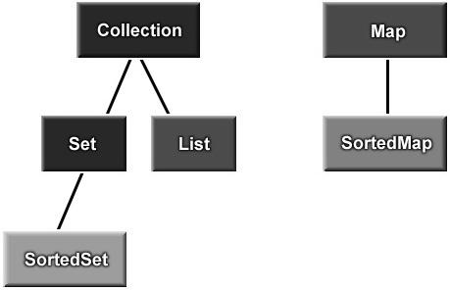
Ierarhia interfeților de colecții

Slide 4
Interfața Collection
Urmeazã descrierea completã a interfeței Collection:
public interface Collection {
int size(); // dimensiune colecție (nr de elemente)
boolean isEmpty(); // verifică dacă colecția este vidă
boolean contains(Object element); // dacă colecția conține un obiect dat
boolean add(Object element); // adaugă un element la colecție
boolean remove(Object element); // elimină un element din colecție
Iterator iterator(); // produce un iterator pentru colecție
boolean containsAll(Collection c); // daca colecția conține elem. din colecția c
boolean addAll(Collection c); // adaugă elem. din colecția c la colecție
boolean removeAll(Collection c); //elimină din colecție elem. colecției c
boolean retainAll(Collection c); // reține în colecție numai elem. din col. c
void clear(); // șterge conținut colecție
Object[ ] toArray(); // copiere colecție intr-un vector
}
Nu toate aceste operatii trebuie implementate obligatoriu de clasele care implementeazã interfata Collection.

Slide 5
2. Multimi de obiecte Interfața Set
Interfața Set reprezinta o colecție care nu permite duplicate. Modelează mulțimea din matematica. Nu conține metode noi, doar cele moștenite de la interfața Collection, la care adaugă restricția cu duplicatele. Două obiecte de tip Set sunt egale daca ele contin aceleași elemente.
Clasele care implementeazã interfata Set sunt:
HashSet: pentru o multime neordonatã realizatã ca tabel de dispersie
TreeSet: pentru o multime ordonatã realizatã ca un arbore echilibrat
Tabelul de dispersie asigurã cel mai bun timp de cãutare.
Arborele echilibrat permite pãstrarea unei relații de ordine între elemente.

Slide 6
Utilizare a clasei HashSet
Exemplul urmator afiseaza duplicatele dintr-o colectie.
import java.util.*;
public class Duplicate {
static String[] s1 = new String[]
{"am", “venit", "am", “vazut", "am", "plecat"};
public static void main(String args[] ) {
Set s = new HashSet();
for (int i=0; i<s1.length; i++)
if (!s.add(s1[i]))
System.out.println("Duplicat: "+s1[i]+i);
System.out.println(s.size()+" cuvinte distincte: "+s);
}
} Rezultat:
Duplicat: am2
Duplicat: am4
4 cuvinte distincte: [am, venit, vazut, plecat]

Slide 7
Utilizare a clasei TreeSet
Schimbînd HashSet la TreeSet vom obține cuvintele în ordine alfabetică:
import java.util.*;
public class Duplicate {
static String[] s1 = new String[]
{"am", “venit", "am", “vazut", "am", "plecat"};
public static void main(String args[] ) {
Set s = new TreeSet();
for (int i=0; i<s1.length; i++)
if (!s.add(s1[i]))
System.out.println("Duplicat: "+s1[i]);
System.out.println(s.size()+" cuvinte distincte: "+s);
}
}
Executie: java Duplicate am venit am vazut am plecat
Rezultat:
Duplicat: am Duplicat: am 4 cuvinte distincte: [ am, plecat, vazut, venit ]

Slide 8
Operatii cu multimi
Reuniune
Set union = new HashSet(s1);
union.addAll(s2);
Intersectie
Set intersection = new HashSet(s1);
intersection.retainAll(s2);
Diferenta
Set difference = new HashSet(s1);
difference.removeAll(s2);

Slide 9
Exemplul care afișază două multimi, una care contine doar cuvintele care apar o singura data, iar alta contine duplicatele.
import java.util.*;
public class Duplicat2 {
static String[] str = new String[] {"am", "venit", "am", "vazut", "am", "plecat"};
public static void main(String args[]) {
Set unic = new HashSet();
Set dublu = new HashSet();
for (int i=0; i<str.length; i++)
if (!unic.add(str[i]))
dublu.add(str[i]);
unic.removeAll(dublu); // Se modifica multimea unic, se elimina dublu
System.out.println("Unicate: " + unic);
System.out.println("Duplicate: " + dublu);
}
}

Slide 10
Rezultatul realizării
run:
Unicate: [venit, vazut, plecat]
Duplicate: [am]
La prima mulțime se adaugă toate cuvintele, iar la a doua mulțime doar duplicatele și la sfîrsit se consideră diferența celor două mulțimi astfel obținînd unicatele.

Slide 11
3. Liste secventiale Interfata List
Lista este o colecție ordonată (fiecare element este caracterizat prin poziția sa in listă) care permite și duplicate.
Interfața List pe langa operatiile mostenite de la interfața Collection contine operatii pentru: -accesul elementelor pe baza poziției lor in listă -cautarea unui obiect specificat prin returnarea poziției -obținerea unui iterator pentru efectuarea parcurgerilor specifice listei, se extinde semantica interfeței Iterator -obținerea unei subliste

Slide 12
Metodele interfeții List
Interfața List conține câteva metode suplimentare fațã de interfța Collection:
- Metode pentru acces pozitional, pe baza unui indice întreg care reprezintã pozitia :
get(int index) - intoarce elementul de la poziția index
set(int index, T element) - modifică elementul de la poziția index
void add(int index, T element) - adaugă un element la poziția index
remove(int index) - sterge elementul de la poziția index
- Metode pentru determinarea poziției unde se aflã un element dat, deci cãutarea:
primei si ultimei aparitii a unui obiect într-o listã:
indexOf (object), lastIndexOf (object)
- Metode pentru crearea de iteratori specifici listelor:
listIterator (), listIterator (index)
- Metodã de extragere sublistã dintr-o listã:
List subList(int from, int to);

Slide 13
Realizarea List
List posedă două implementari standard:
ArrayList - implementare sub formă de vector. Accesul la elemente se face in timp constant;
LinkedList - implementare sub forma de lista dublu inlantuita. Prin urmare, accesul la un element nu se face in timp constant, fiind necesară o parcurgere a listei.

Slide 14
Operatii:
Concatenarea a doua liste
Varianta A. (prin modificarea listei list1)
list1.addAll(list2);
Varianta B. (prin crearea listei care va contine listele concatenate)
List list3 = new ArrayList(list1);
list3.addAll(list2);
Interschimbarea a doua elemente din listă
private static void swap(List a, int i, int j) { Object tmp = a.get(i); a.set(i, a.get(j)); a.set(j, tmp); }

Slide 15
ArrayList sau LinkedList?
import java.util.*;
public class Test {
final static int N = 100000;
public static void testAdd ( List lst) {
long t1 = System.currentTimeMillis ();
for(int i=0; i < N; i++)
lst.add (new Integer (i));
long t2 = System.currentTimeMillis ();
System.out.println ("Add: " + (t2 - t1));}
public static void testGet ( List lst) {
long t1 = System.currentTimeMillis ();
for( int i=0; i < N; i++)
lst.get(i);
long t2 = System.currentTimeMillis();
System.out.println ("Get: " + (t2 - t1));
}

Slide 16
continuare
public static void testRemove ( List lst ) {
long t1 = System.currentTimeMillis ();
for(int i=0; i < N; i++)
lst.remove(0);
long t2 = System.currentTimeMillis ();
System.out.println (" Remove : " + (t2 - t1));
}
public static void main ( String args []) {
List lst1 =new ArrayList ();
testAdd ( lst1 );
testGet ( lst1 );
testRemove ( lst1 );
List lst2 =new LinkedList ();
testAdd ( lst2 );
testGet ( lst2 );
testRemove ( lst2 );
}}

Slide 17
continuare
ArayList LinkedList
Add 24 320
Get 3 18803
Remove 3301 4
Concluzia: alegerea unei anumite implementări depinde de natura
problemei ce trebuie rezolvată.

Slide 18
4. Clase dictionar. Interfata Map
Map este un obiect care asociează chei la valori și nu permite duplicate pentru cheie. Deci fiecare cheie are asociată o singură valoare.
Existã trei implementãri pentru interfața Map:
HashMap – dicționar realizat ca tabel de dispersie, cu cel mai bun timp de cãutare.
TreeMap – dicționar realizat ca arbore echilibrat, care garanteazã ordinea de enumerare.
LinkedHashMap - tabel de dispersie cu menținerea ordinei de introducere.

Slide 19
Metodele interfetei Map
public interface Map {
Object put(Object key, Object value); // pune o pereche cheie-valoare
Object get(Object key); // extrage valoare asociatã unei chei date
Object remove(Object key); // eliminã pereche cu cheie datã
boolean containsKey(Object key); // verifică daca exista o cheie data
boolean containsValue(Object value); // verifica daca exista o val. data
int size(); // dimensiune dictionar (nr de perechi)
boolean isEmpty(); // dacă dicționarul este vid
void clear(); // elimina toate perechile din dictionar
public Set keySet(); // extrage multimea cheilor
public Collection values(); // extrage valori din dictionar
}

Slide 20
Folosind un dictionar-arbore pentru afisarea cuvintelor în ordine.
import java.util.*;
class FrecApar { // frecventa de aparitie a cuvintelor intr-un text
private static final Integer ONE= new Integer(1); // o constanta
public static void main (String arg[]) {
Map dic = new TreeMap (); // HashMap // LinkedHashMap
String text = "trei unu doi trei doi trei";
StringTokenizer st = new StringTokenizer (new String (text));
String word;
while ( st.hasMoreTokens()) {
word = st.nextToken();
Integer nrap = (Integer) dic.get(word);
if (nrap == null){
dic.put (word,ONE); // prima aparitie
}
else{
dic.put (word, new Integer (nrap.intValue()+1)); // alta aparitie
}
System.out.println (dic); // afisare dictionar
}} }

Slide 21
continuare
Rezultarul realizării cu clasa TreeMap:
{trei=1}
{trei=1, unu=1}
{doi=1, trei=1, unu=1}
{doi=1, trei=2, unu=1}
{doi=2, trei=2, unu=1}
{doi=2, trei=3, unu=1}

Slide 22
continuare
Rezultatul realizării cu classa HashMap:
{trei=1}
{unu=1, trei=1}
{unu=1, trei=1, doi=1}
{unu=1, trei=2, doi=1}
{unu=1, trei=2, doi=2}
{unu=1, trei=3, doi=2}

Slide 23
continuare
Rezultatul realizării cu classa LinkedHashMap:
{trei=1}
{trei=1, unu=1}
{trei=1, unu=1, doi=1}
{trei=2, unu=1, doi=1}
{trei=2, unu=1, doi=2}
{trei=3, unu=1, doi=2}

Slide 24
Exemplu de realizare a dicționarelor
import java.util.*;
class Student {
String name; // numele studentului
float avg; // media
public Student(String name, float avg) {
this.name = name;
this.avg = avg;
}
public String toString() {
return "[" + name + ", " + avg + "]";
}
}

Slide 25
continuare
public class Test {
public static void main(String[] args) {
Map <String,Student> students = new HashMap <String,Student>();
students.put("Matei", new Student("Matei", 4.90F));
students.put("Andrei", new Student("Andrei", 6.80F));
students.put("Mihai", new Student("Mihai", 9.90F));
System.out.println(students.get("Mihai"));
// elementul avand cheia "Andrei"
//adaugam un element cu o cheie existenta
System.out.println(students.put("Andrei", new Student("", 0.0F)));
//put intoarce vechiul element,
//si apoi il suprascrie
System.out.println(students.get("Andrei"));
//remove intoarce elementul sters
System.out.println(students.remove("Matei"));
//afisare a structurii
System.out.println(students);
}}

Slide 26
continuare
Rezultatul realizării:
[Mihai, 9.9]
[Andrei, 6.8]
[, 0.0]
[Matei, 4.9]
{Andrei=[, 0.0], Mihai=[Mihai, 9.9]}

Slide 27
Colecții de obiecte
import java.util.*;
public class PrintingContainers {
static Collection fill(Collection c) {
c.add("dog");
c.add("dog");
c.add("cat");
return c; }
static Map fill(Map m) {
m.put("dog", "Bosco");
m.put("dog", "Spot");
m.put("cat", "Rags");
return m; }
public static void main(String[] args) {
System.out.println(fill(new ArrayList()));
System.out.println(fill(new HashSet()));
System.out.println(fill(new HashMap()));
}}

Slide 28
Complectarea colecției
// Метод Collections.fill().
import java.util.*;
public class FillingLists {
public static void main(String[] args) {
List list = new ArrayList();
for(int i = 0; i < 10; i++)
list.add("");
Collections.fill(list, "Hello"); System.out.println(list); }
}

Slide 29
Clasa ArrayList
public class Cat {
private int catNumber;
Cat(int i) {
catNumber = i; }
void print() {
System.out.println("Cat #" + catNumber);
}}
public class Dog {
private int dogNumber;
Dog(int i) {
dogNumber = i; }
void print() {
System.out.println("Dog #" + dogNumber);
}}

Slide 30
continuare
import java.util.*;
public class CatsAndDogs {
public static void main(String[] args) {
ArrayList cats = new ArrayList();
for(int i = 0; i < 7; i++)
cats.add(new Cat(i));
// se adaugă la mîțe și un cîne:
cats.add(new Dog(7));
for(int i = 0; i < cats.size(); i++)
((Cat)cats.get(i)).print();
// cînele devine de tip mîță
}
}

Slide 31
Suprascrierea toString().
public class Mouse {
private int mouseNumber;
Mouse(int i) {
mouseNumber = i; }
// Suprascrim Object.toString():
public String toString() {
return "This is Mouse #" + mouseNumber; }
public int getNumber() {
return mouseNumber;
}}
import java.util.*;
class MouseTrap {
static void caughtYa(Object m) {
Mouse mouse = (Mouse)m;
// de la tipul Object
System.out.println("Mouse: " + mouse.getNumber());
}}

Slide 32
continuare
public class WorksAnyway {
public static void main(String[] args) {
ArrayList mice = new ArrayList();
for(int i = 0; i < 3; i++)
mice.add(new Mouse(i));
for(int i = 0; i < mice.size(); i++)
{
// Aducerea la tip nu are rost, deoarece automat
// se activează Object.toString():
System.out.println( "Free mouse: " + mice.get(i)); MouseTrap.caughtYa(mice.get(i)); }
}
}

Slide 33
Crearea tipului ArrayList
import java.util.*;
public class MouseList {
private ArrayList list = new ArrayList();
public void add(Mouse m) {
list.add(m); }
public Mouse get(int index) {
return (Mouse)list.get(index); }
public int size() {
return list.size();
}}
// testarea noii colecții
public class MouseListTest {
public static void main(String[] args) {
MouseList mice = new MouseList();
for(int i = 0; i < 3; i++)
mice.add(new Mouse(i));
for(int i = 0; i < mice.size(); i++)
MouseTrap.caughtYa(mice.get(i)); }}

Slide 34
Iteratori
Enumerările ̧ si iteratorii descriu modalități pentru parcurgerea secvențială a
unei colecţii, indiferent dacă aceasta este indexat ă sau nu. Ei sunt descri ți de obiecte ce implementeaz ă interfețele
Enumeration, respectiv Iterator sau ListIterator
Toate clasele care implementeaz ̆a colect ̧ii au metode ce returneaz ̆a o enumerare
sau un iterator pentru parcurgerea elementelor lor. Deoarece funct ̧ionalitatea interfet ̧ei Enumeration se reg ̆ase ̧ste ˆın Iterator, aceasta din urm ̆a este preferat ̆a ˆın noile implement ̆ari ale colect ̧iilor.
// Container cu iterator.
import java.util.*;
public class CatsAndDogs2 {
public static void main(String[] args) {
ArrayList cats = new ArrayList();
for(int i = 0; i < 7; i++)
cats.add(new Cat(i));
Iterator e = cats.iterator();
while(e.hasNext())
((Cat)e.next()).print();
}}

Slide 35
Metodele interfețelor date:
Metodele uzuale ale interfeților sunt prezentate mai jos,
împreună cu modalitatea lor de folosire, semnificațiile lor fiind evidente:
Enumeration:
hasMoreElements, nextElement
// Parcurgerea elementelor unui vector v
Enumeration e = v.elements;
while (e.hasMoreElements()) {
System.out.println(e.nextElement());
}
// sau, varianta mai concisa
for (Enumeration e = v.elements();
e.hasMoreElements();) {
System.out.println(e.nextElement());
}

Slide 36
continuare
Iterator:
hasNext, next, remove
// Parcurgerea elementelor unui vector v si eliminarea elementelor nule
for (Iterator it = v.iterator(); it.hasNext();) {
Object obj = it.next();
if (obj == null)
it.remove();
}
ListIterator:
hasNext, hasPrevious, next, previous, remove, add, set
// Parcurgerea elementelor unui vector si inlocuirea elementelor nule cu 0
for (ListIterator it = v.listIterator();
it.hasNext();) {
Object obj = it.next();
if (obj == null)
it.set(new Integer(0));
}

Slide 37
Utilizarea iteratorilor
import java.util.*;
class Hamster {
private int hamsterNumber;
Hamster(int i) {
hamsterNumber = i; }
public String toString() {
return "This is Hamster #" + hamsterNumber;
}}
class Printer {
static void printAll(Iterator e) {
while(e.hasNext())
System.out.println(e.next());
}}
public class HamsterMaze {
public static void main(String[] args) {
ArrayList v = new ArrayList();
for(int i = 0; i < 3; i++)
v.add(new Hamster(i));
Printer.printAll(v.iterator()); }}

Slide 38
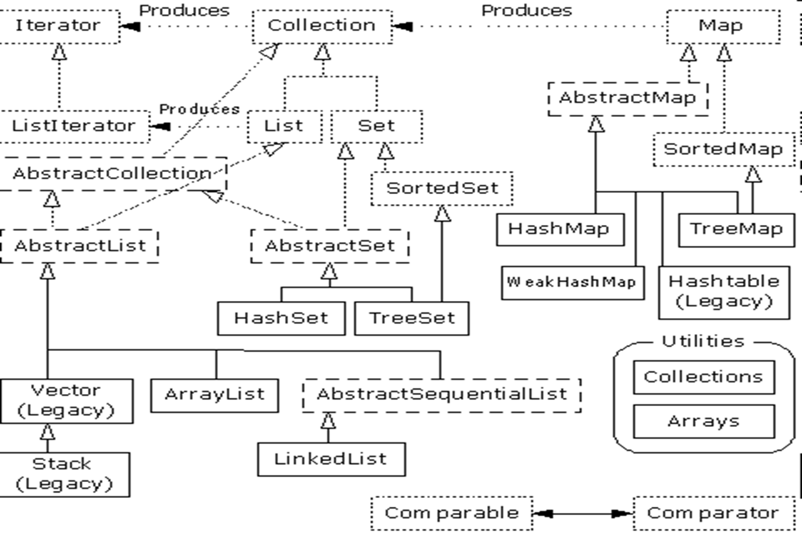
Structura containerilor

